Slide 1
MSFMamba: Multi-Scale Feature Fusion State
Space Model for Multi-Source Remote Sensing
Image Classification
用于多源遥感图像分类的多尺度特征融合状态空间模型
汇报人：宋航
指导老师：刘芳

Slide 2
基本情况
标题：MSFMamba: Multi-Scale Feature Fusion State Space Model for Multi-Source Remote Sensing Image Classification
作者：Feng Gao、Xuepeng Jin、Xiaowei Zhou、Junyu Dong、Qian Du
单位：中国海洋大学、密西西比州立大学
期刊：IEEE 地球科学与遥感汇刊
年份：2025年

Slide 3
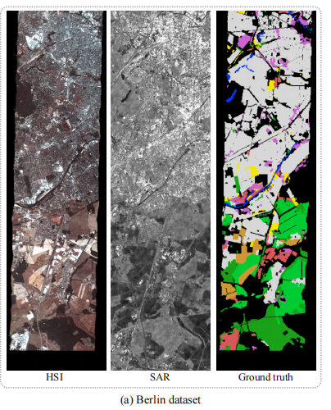
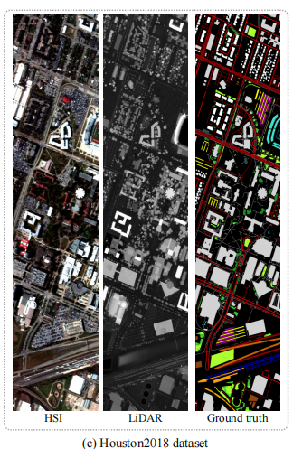
Task
多源遥感图像的像素级分类（Pixel-wise Multi-source Classification）
输入：高光谱图像+ 激光雷达/合成孔径雷达图像
输出：每个像素的地物类别（建筑、水体、道路、植被等）

Slide 4
遥感数据类型
类型 | 特点 | 优点 | 局限
高光谱 （HSI） | 每个波段记录不同波长下的反射率，能看出物质成分差异。 | 材质识别能力强 | 无三维信息，且受天气光照影响
激光雷达 （LiDAR） | 有高精度高程信息 | 提供地形与高度 | 光谱信息缺失
合成孔径雷达 (SAR) | 云多、夜间也能成像 | 提供三维信息，全天候可用 | 噪声强
多源融合的优势：信息互补：HSI负责材质识别，LiDAR、SAR提供精准地形结构，补充地表粗糙度信息。能够支持在不同天气、不同时间下工作，实现全天候监测。

Slide 5
Task
共同点：本文和常规遥感像素级分类任务都通过对图像进行逐像素分类，为每个像素分配一个类别标签。
不同点:
1.常规像素级分类方法通常使用CNN等方法进行像素级分类，而本文引入了Mamba模型。
2.本文引入高光谱和激光雷达等多源数据进行融合，结合了光谱信息和空间几何信息，相比常规像素级分类只使用单一数据源，显著提升了模型的准确性。

Slide 6
Motivation
长距离依赖难捕捉：CNN 只能看局部区域，Transformer 虽能建模全局关系但计算复杂度太高（O(n²)）。而Mamba在保证全局建模的同时有较低的时间复杂度。
在传统的遥感图像分类中，使用单一的数据源会面临信息不足的问题。多源数据会信息互补提高分类准确率。
由于光谱不同通道之间可能有较大的关联性，会有较多信息冗余。且SSM的多扫描策略想要确保图像每个部分与其他部分都建立联系，会产生很多的信息冗余。
challenge | novelty
长依赖建模难或复杂度高 | 利用Mamba替代Transformer,线性复杂度全局建模。
数据融合困难 | 设计Fus-Mamba模块融合数据，实现空间与光谱特征信息互补。
特征维度高、信息冗余 | 使用Spe-Mamba对光谱进行状态建模，代替简单降维。多尺度，减少扫描策略

Slide 7
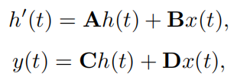
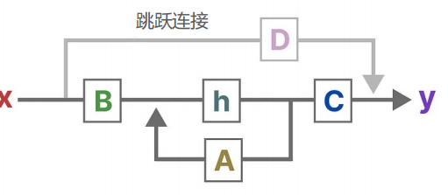
SSM
状态空间模型在计算和存储方面的复杂度是与输入序列的长度呈线性关系的。随着输入序列变长，状态空间模型的效率比 Transformer 更高。
h(t)是系统的状态，表示当前的内部信息。
x(t) 是输入序列，表示外部输入的信息。
A 是状态转移矩阵，控制状态如何随时间变化。
B 是控制矩阵，描述输入对状态的影响。
C是输出矩阵，描述状态对输出的影响。
D 是直接影响矩阵，表示输入直接对输出的影响。
这四个矩阵（A, B, C, D）是可学习的参数

Slide 8
SSM
状态空间模型在计算和存储方面的复杂度是与输入序列的长度呈线性关系的。随着输入序列变长，状态空间模型的效率比 Transformer 更高。
h’(t)是下一步的状态，下一步的状态由当前状态ht、输入xt和状态转移矩阵A、控制矩阵B决定的。
输出yt是由当前状态ht、输入xt和输出矩阵C、直接影响矩阵D决定的。
当前状态ht作为一个桥梁，连接了所有的参数、下一状态和输入、输出。

Slide 9

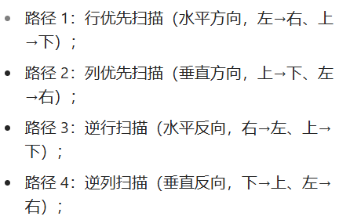
SSM
模型把二维图像拆成一个有顺序的一维序列，然后让 SSM 在这个序列上逐步传播状态。模拟出一个传播的时间线（t）。
step1-将图像unfold多个patch，每个patch作为一个时间步（t）。
step2-把这些 patch 按空间顺序排成一维序列。（可以不同路径）
step3-模型在空间维度上逐步传播特征，捕捉长距离依赖。
step4-把输出序列重新fold回图像结构。
扫描策略越丰富，空间各部分联系越好。

Slide 10
Mamba
Mamba = 输入驱动的动态状态空间模型（Dynamic SSM）
在SSM 中，参数矩阵是固定的，模型学完一次传播规则后，无论输入什么样的图像都用同一套规则参数。
而 Mamba 不直接学得参数矩阵，而是学会一个生成器，在推理阶段根据输入动态生成传播权重。
Mamba对于不同输入，通过小型神经网络生成不同的A,B,C,D参数矩阵，即将A-->A(x)
对比维度 | SSM | Mamba | 提升
参数类型 | 固定可学习矩阵 | 输入相关函数 | 动态适应输入变化
参数更新位置 | 训练阶段 | 推理阶段实时更新 | 样本自适应传播
建模能力 | 线性时不变 | 线性时变 | 适合复杂场景

Slide 11
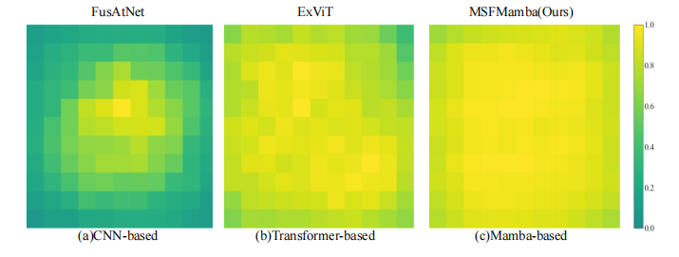
Mamba
特征 | CNN | Transformer | Mamba
感受野 | 局部 | 全局 | 全局
复杂度 | O（n） | O（n^2） | O(n)
适用场景 | 局部纹理任务 | 全局复杂任务 | 兼顾局部与全局
Mamba既像Transformer一样捕捉全局信息，又像CNN一样计算高效。

Slide 12
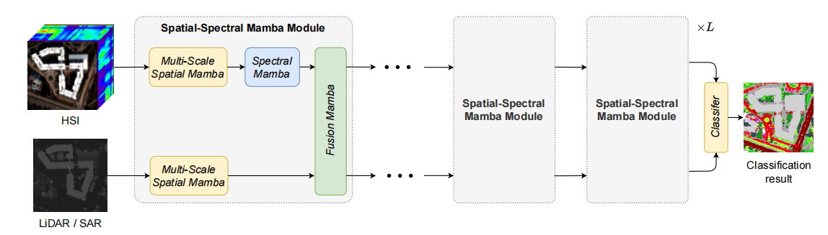
Framework
并行输入两组数据，经过多个Spatial-Spectral Mamba（空间-光谱Mamba）的数据处理与特征融合，最后使用分类器分类。

Slide 13
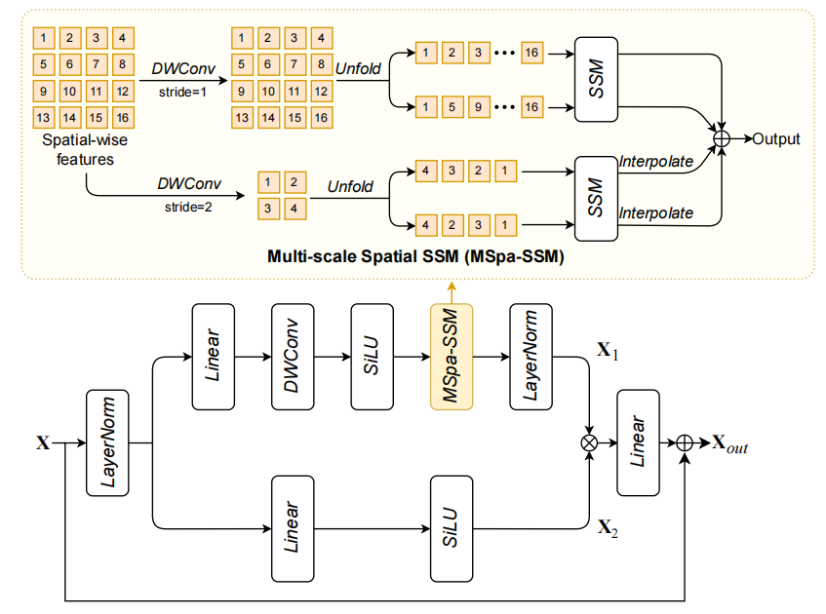
MSpa-Mamba
传统卷积只能聚合局部邻域特征，而 MSpa-Mamba将整幅图像展开为序列，通过 Mamba 的状态传播机制，在一维序列上传递空间上下文信息，从而在 O(n) 复杂度下实现全局空间建模。
本文在该模块的流程为：
1.多尺度特征生成
2.分组状态扫描机制
3.插值上采样恢复原尺寸

Slide 14
MSpa-Mamba
多尺度特征图生成部分：首先对输入影像进行多尺度卷积操作，通过两个不同尺寸的卷积核（stride为1和2）提取空间特征。
在该部分，小卷积核更注重局部纹理特征，大卷积核的宽感受野能够注重全局结构。

Slide 15
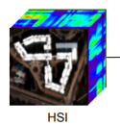
MSpa-Mamba
本文使用四个方向进行扫描，能够较完整的捕获图像空间信息，但本实验生成了多尺度特征图，如果对每一个特征图进行四个方向扫描，显然增加了冗余信息。
本文将这些扫描路径分为两组：一组对原始分辨率特征进行处理，而另一组则对低分辨率特征图进行处理。该策略通过生成更紧凑的特征表示来减少整体特征量，有效防止所有扫描路径中冗余信息的累积。
沿空间维度unfold

Slide 16
MSpa-Mamba
为了将不同尺度的特征恢复到相同分辨率，保证特征融合时空间位置一致,本文在降尺度后适用“插值”操作恢复原本分辨率。

Slide 17
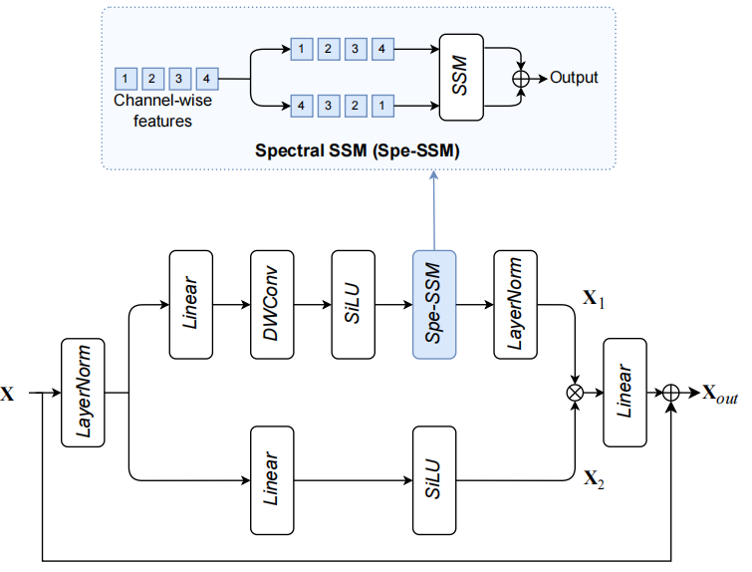
Spe-Mamba
Spe-Mamba与MSpaMamba的结构相似，主要区别在于SSM层。在MSpa-Mamba中，特征沿空间维度被转换为一维序列，而在Spe-Mamba中，特征沿通道维度被转换为一维序列，且扫描仅限于两个方向。
Spe-Mamba 模块主要针对高光谱数据的波段维度特性设计。它将每个像素的光谱曲线看作一个序列，自适应地捕捉不同波段之间的连续性与差异性。

Slide 18
Spe-Mamba
沿通道维度展开作用
作用 | 描述
减少冗余 | 光谱数据相关性高，通过展开波段数据，能够去除波段间的冗余信息，提升模型的效率。
捕捉长距离依赖关系 | 在高光谱数据中，虽然每个波段包含的光谱信息具有独特性，但这些波段之间通常是相关的，并且可能有长期的依赖关系。

Slide 19
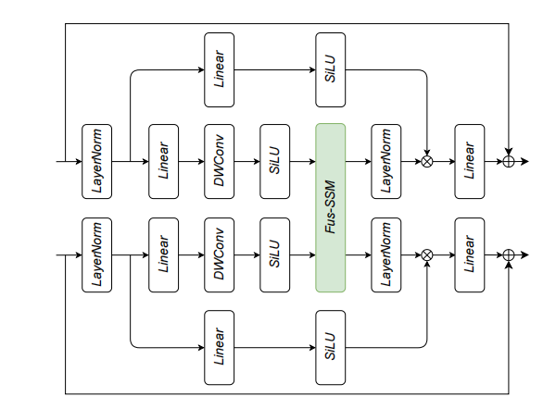
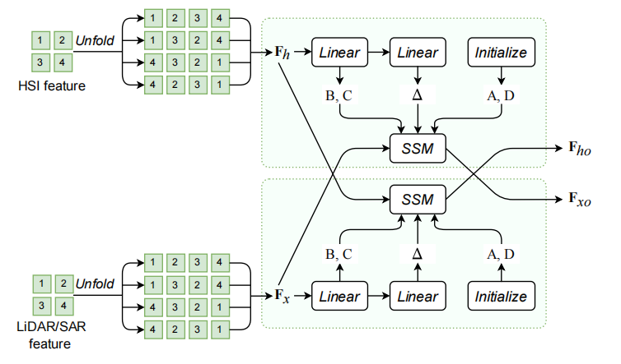
Fus-Mamba
HSI
结合了SAR信息的HSI
SAR
结合了HSI信息的SAR
传统的SSM通常处理单一输入，难以有效整合多源数据中的跨模态信息。为解决这一局限性，本文提出了FusMamba模块，该模块可整合来自不同模态的特征。多源特征被输入到该模块中，以进行跨模态特征融合和交互。

Slide 20
Fus-Mamba
并非简单维度匹配和数据拼接
传统的Mamba模块，参数源自正在处理的模态序列，而Fus-Mamba是来自另一个模态序列经过线性层处理后得到的。相比之下，在处理给定序列时，利用来自另一种模态的特征来生成参数使该模块能够捕捉模态之间更深层次的相互作用和依赖关系。

Slide 21
分类器
Mamba模块重复L次，最终的特征被拼接起来并输入到分类器中进行分类。该分类器由两个全连接层组成，输出最终分类图像。

Slide 22
实验流程
HSI的PCA
多尺度空间维度扫描
光谱多通道扫描
全连接层最终分类
特征融合

Slide 23
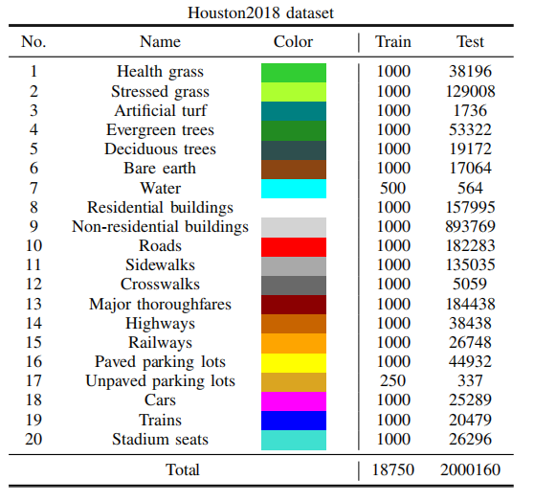
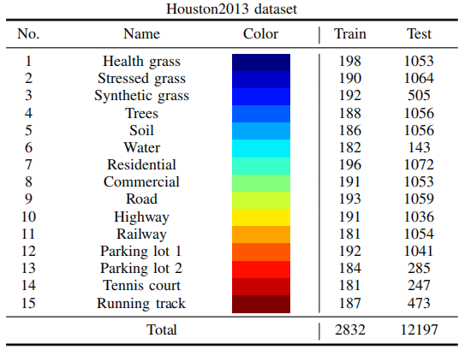
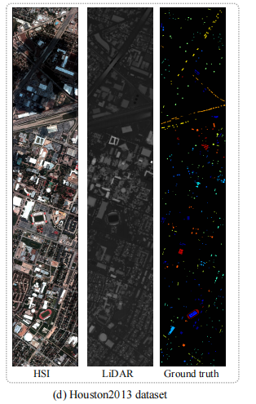
数据集
休斯顿2018：
数据组合：HSI+LiDAR
类别：20类
测试规模：200万
休斯顿2013：
数据组合：HSI+LiDAR
空间分辨率：统一2.5m
类别：15类
测试规模：1.2万

Slide 24
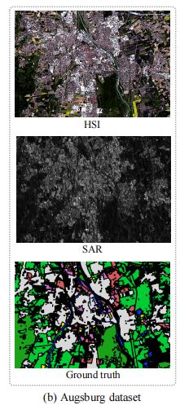
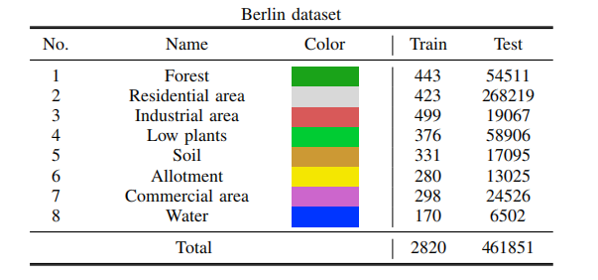
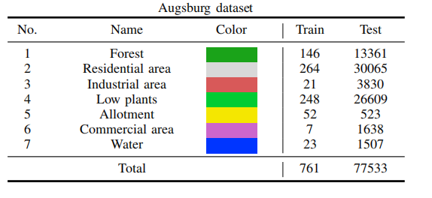
数据集
柏林：
数据组合：HSI+SAR
空间分辨率：插值匹配
类别：8类
测试规模：46万
奥格斯堡：
数据组合：HSI+SAR
空间分辨率：统一30m
类别：7类
测试规模：7.7万

Slide 25
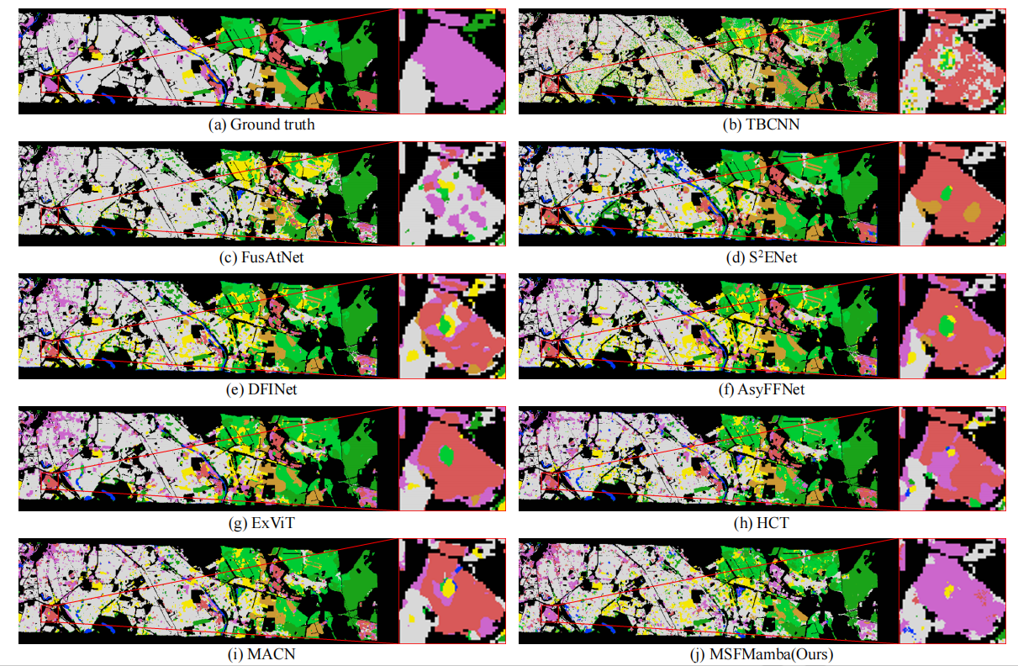
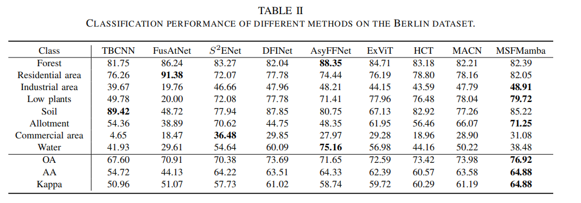
性能比较
对工业区、低矮植被与小块分配用地有最高识别能力，且总体准确率、平均准确率和Kappa系数都最高

Slide 26
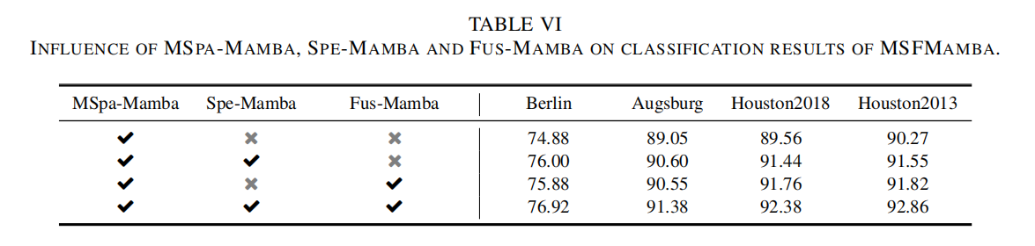
消融实验
当三个组件结合使用时，该模型在四个数据集上均取得了最佳性能，噪声显著降低，类别边界也更精确。这体现了各模块的互补性：MSpa-Mamba和Spe-Mamba提供强大的特征提取能力，而Fus-Mamba则有效整合这些特征，从而最大限度地提高分类精度。

Slide 27
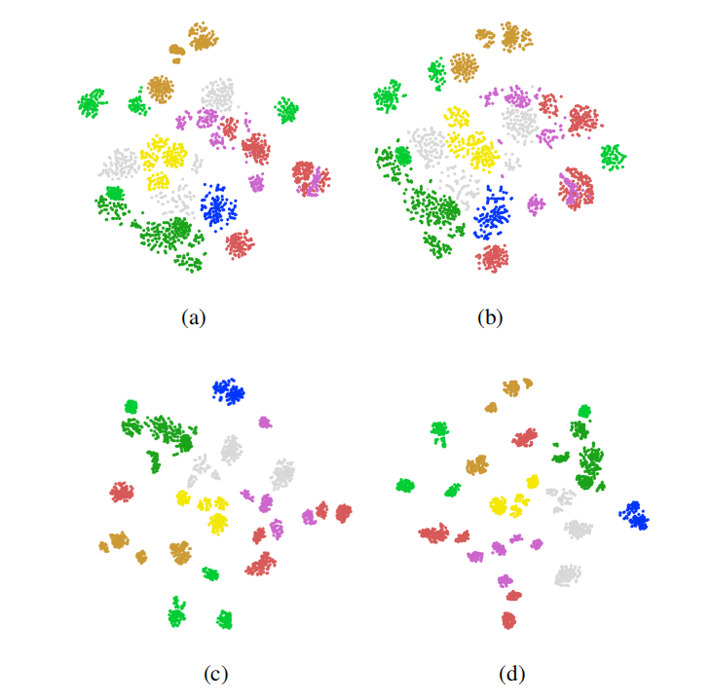
Fusion Mamba 分析
（a）（b）显示了融合前的原始HSI特征和SAR特征。（c）（d）展示了应用Fus模块后的融合HSI特征和SAR特征。
（c）（d）中的可视化结果表明，经过Fus模块后，类别区分度有显著提升，聚类更清晰、更紧凑。
t-SNE可视化

Slide 28
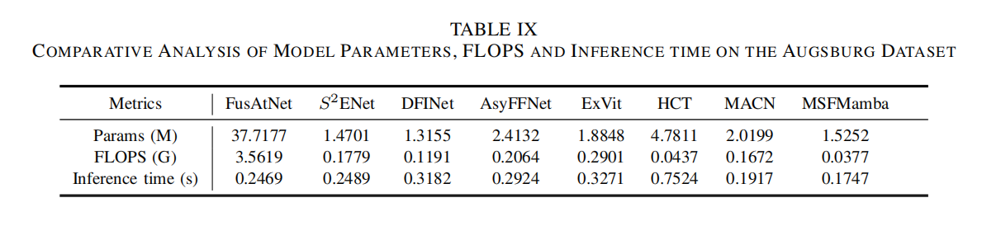
复杂度分析
本模型有最低的浮点运算次数和推理时间，且参数量相对较小。

Slide 29
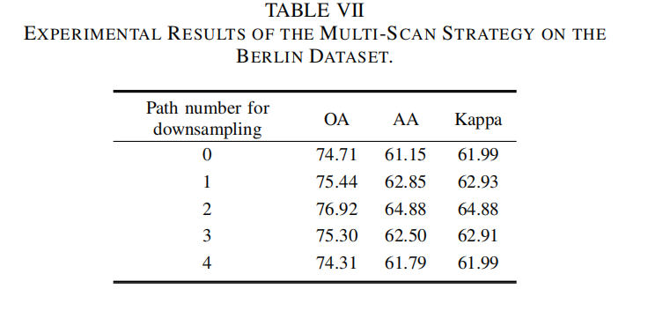
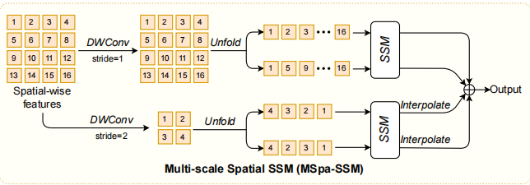
多尺度扫描路径策略分析
结果表明，当两条路径保持原始分辨率且两条路径进行下采样时，可获得最佳性能，这种配置在减少冗余特征和保留关键细节之间取得了平衡。
本分析强调了整合原始分辨率路径和下采样路径的重要性，这有助于同时捕捉局部和全局特征。

Slide 30
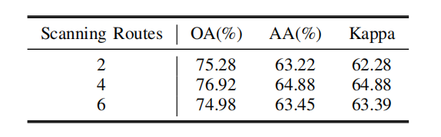
扫描路径数量分析
从表可以看出，随着扫描方向的增加，分类性能有所提升。具有4条扫描路径的模型取得了最高性能，这表明适量增加扫描路径能够提高模型区分能力。

Slide 31
Thinking
该模型无法解决类别不平衡问题。
光谱信息受光照影响较大，在有光照与无光照情况下可能有较大差异，尤其是较为重要的可见光通道。这可能导致模型可能在白天或黑夜一个情况下识别效果较差。
输入数据特征越多，信息互补，识别效果应该越好，但是计算量和复杂度也越大。

Slide 32
感谢观看
汇报人：宋航
指导老师：刘芳

